Slide 1

Atena Usługi Informatyczne i Finansowe S.A. ul. Rzemieślnicza 33, 81-855 Sopot, t: + 48 58 768 07 00 , f: + 48 58 768 07 01
Oddział w Warszawie, ul. Grzybowska 80/82, 00-844 Warszawa, t: + 48 22 654 32 81, f: + 48 22 654 24 11 ^{1 / x}
JUnit
Testy jednostkowe
Michał Hoffmann Gdańsk, 2017-05-07

Slide 2
Co to są testy jednostkowe i po co je robić ?
+ Zbiór testów pisanych przeważnie przez programistę które weryfikują czy jednostka kodu (Klasa lub Serwis) działa zgodnie z oczekiwaniami.
+ Testujemy przeważnie logikę biznesową, (nie testujemy raczej getterów i setterów ☺), rzadziej bazę danych ze względu na brak utrzymania jej za każdym razem w tym samym stanie (DBUnit, flashBack na Oracle)
+ Maven przy użyciu zadania test automatycznie uruchamia testy jednostkowe
+ Pozwalają się upewnić czy nasz program działa prawidłowo. Powinny testować zarówno ścieżkę pozytywną jak i ścieżkę negatywną (z błędnymi danymi).
+ Regresja – w trakcie rozwijania oprogramowania widzimy od razu czy nowy kod nie spowodował błędów w już istniejącym.

Slide 3
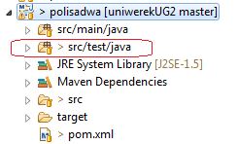

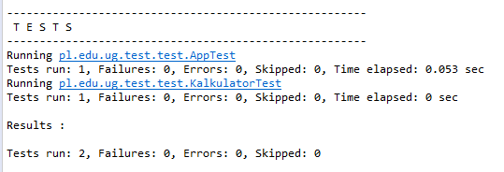
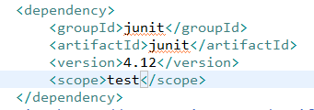
MAVEN a JUnit
Maven – posiada pełne wsparcie dla pracy z JUnitem.
Przy tworzeniu projektu tworzony jest osobny folder na źródła w którym należy umieszczać testy. W pliku konfiguracyjnym projektu pom.xml automatycznie dodawana jest biblioteka Junit.

Slide 4
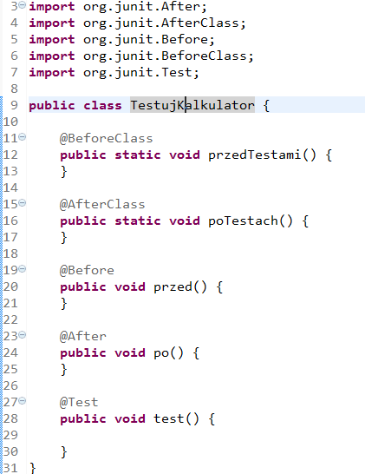
Przykładowy Test, przygotowanie do testu, sprzątanie po teście

Slide 5
Asercje
Asercje to metody wspierające weryfikacje otrzymanych wyników.
+ assertTrue/assertFalse – sprawdza czy wynik jest prawdą lub czy wynik jest fałszem
+ assertNull/assertNotNull – sprawdza czy wynik jest wartością NULL lub czy nie jest wartością NULL.
+ assertEquals/assertNotEquals – sprawdza czy dwa elementy są sobie równe lub czy nie są sobie równe (wykorzystuje metodę equals na obiektach)
+ assertArray… – analogiczne weryfikacje na tablicach
+ fail – powoduje, że test jest przerywany i oznaczony jako niezdany

Slide 6
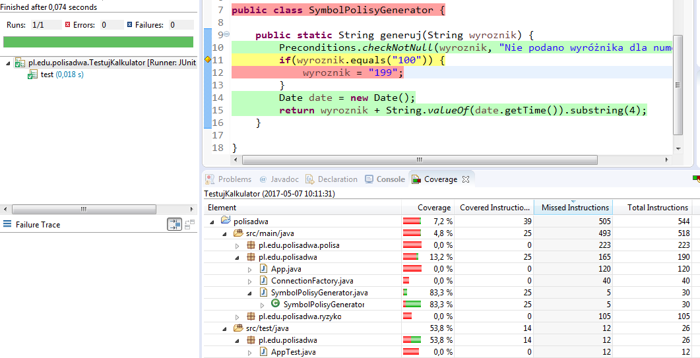
Pokrycie kodu testami (code coverage)
Pluginy: ECLEMMA z Eclipse MarketPlace http://www.eclemma.org/

Slide 7


DZIĘKUJĘ
Atena Usługi Informatyczne i Finansowe S.A. ul. Rzemieślnicza 33, 81-855 Sopot, t: + 48 58 768 07 00 , f: + 48 58 768 07 01
Oddział w Warszawie, ul. Grzybowska 80/82, 00-844 Warszawa, t: + 48 22 654 32 81, f: + 48 22 654 24 11 ^{14 / x}
Michał Hoffmann
Atena Usługi Informatyczne i Finansowe S.A. ul. Rzemieślnicza 33, 81-855 Sopot, t: + 48 58 768 07 00 , f: + 48 58 768 07 01
Oddział w Warszawie, ul. Grzybowska 80/82, 00-844 Warszawa, t: + 48 22 654 32 81, f: + 48 22 654 24 11

